Slide 1
Pirkanmaan Urheiluklinikan ajanvarausohje
Vesa Linna
Pirkanmaan Urheiluklinikan yhteyshenkilö
27.9.2020

Slide 2
010 312 017
Pihlajalinnan Urheiluklinikan ajanvarausnumero on 010 312 017
Sairaanhoitajat ja lääkärit auttavat sinua joka päivä klo 6-22
Urheiluklinikan numerosta saat varattua ajan Urheiluklinikan asiantuntijoille, jotka ovat erikoistuneet Urheilijoiden hoitoon
Tästä numerosta saat ajan kaikille erikoisalojen lääkäreille riippumatta vakuutuksestasi tai jos maksat käynnin itse
Jos kyseessä on vakuutuksen alainen tapaturma tai sairaus, niin soittaessa sinulla on hyvä olla tiedossa vakuutuksesi tiedot, jotta siihen liittyvät tiedot saadaan kirjattua
Voit toki varata ajan myös suoraan www.pihlajalinna.fi sivuilta haluamallesi asiantuntijalle tai erikoistumisalalle

Slide 3
LÄHITAPIOLA PIRKANMAAN TERVEYSPALVELU 03 3391 1200(valikko 2)
Jos sinulla on Lähitapiola Pirkanmaan vakuutus ja kyseessä on tapaturma, sinun pitää aina tehdä vahinkoilmoitus Lähitapiola Pirkanmaan Terveyspalveluun 03 3391 1200 ja sieltä valikko 2
Avoinna joka päivä klo 6-22

Slide 4
FENNIAHOITAJA 010 503 5000
Jos sinulla on Fennian vakuutus, niin soita FenniaHoitajalle numeroon 010 503 5000
Avoinna joka päivä klo 7-23

Slide 5
Urheiluklinikan lääkärit koskiklinikka

Slide 6
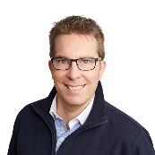
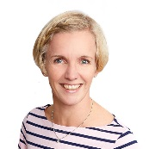
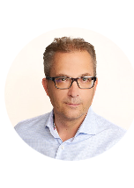
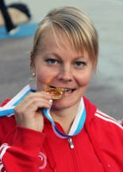
Liikuntalääketieteen erikoislääkärit
Jonne Väisänen, LL, liikuntalääketieteen el
Ilveksen Veikkausliigajoukkueen lääkäri, Ilveksen Naisten jalkapallojoukkueen lääkäri, Palloliiton juniorimaajoukkueiden lääkäri, Kankkonen&Numminen Golfakatemian lääkäri, Suomen Urheiluliiton (SUL) lääketieteellisen valiokunnan jäsen, Suomen Urheilulääkäriyhdistyksen jäsen
Heidi Haapasalo, LT, ortopedian ja traumatologian el, liikuntalääketieteen el
Olen liikuntalääketieteeseen, ortopediaan ja traumatologiaan erikoistunut lääkäri. Tampereen Pyrinnön lääkäri. Eritysosaamisalueeni ovat nilkan ja jalkaterän alueen vammat ja vaivat, sekä urheilijoiden rasitusperäiset ongelmat. Jalkaterävammojen parissa teen myös aktiivista tutkimustyötä. Olen itsekin aktiiviliikkuja ja viihdyn erityisesti kestävyyslajien parissa sekä salibandykentällä
Jari Parkkari, Dosentti, Lääketieteen ja kirurgian tohtori
Olen kokenut liikunta- ja urheilulääketieteeseen erikoistunut lääkäri. Toimin Suomen olympiakomitean tukiurheilijoiden omalääkärinä ja toimin Suomen joukkueen lääkärinä mm. Pyeong Changin olympiakisoissa vuonna 2018. Erityisosaamistani ovat infektiot, allergiat ja astma, suorituskyvyn heikentyminen, alipalautumis- ja ylikuormitusoireet, selkävaivat sekä rasitusperäiset että äkilliset tuki- ja liikuntaelimistön vammat.
Tanja Komulainen Liikuntalääketieteeseen erikoistuva lääkäri
Tanja toimii yleisurheilijoiden maajoukkuelääkärinä ja on SUL:n lääketieteellisen valiokunnan jäsen. Tampereen Pyrinnön lääkäri. Kiinnostuksen kohteina mm.akuutit ja rasitusvammat, urheilijoiden ylikuormitustila ja väsymys
Notes:
15-10-5

Slide 7
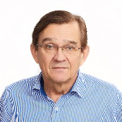
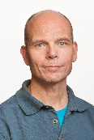
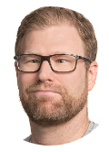
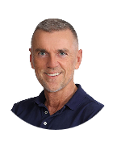
Muut urheilulääkärit
Toivo Piippo, LL,
Olen kokenut yleislääketieteen erikoislääkäri ,joka hoitaa kaikenikäisiä asiakkaita. Hoidan kaikkia eri sairauksia ja oireita: Sydän- ja verisuonisairaudet, sokeritauti, vatsavaivat, erilaiset tulehdukset sekä kunto/kilpaurheilijoiden vammat ja tulehdukset hoituvat
Heikki Karinen, LT, Fellow of the Academy of Wilderness Medicine -tutkinto, sotilaslääketieteen erityispätevyys
Olen erikoistunut liikunta- ja urheilusuorituksiin ääriolosuhteissa esim. kuumissa oloissa tai korkeassa ilmanalassa. Olen itse juossut 250 kilometrin pituisia ultramaratoneja aavikolla 10 kilon reppu selässä ja toiminut retkikunnissa mm.Etelämantereella ja Mount Everestillä
Timo Lautamatti, LL,
Toimin fysiatrian erikoislääkärinä. Erityisosaamistani on selän, niskan ja lantion kiputilat. Myös muiden tuki- ja liikuntaelinongelmien diagnostiikka ja hoito kuulu fysiatrian osaamisalueesen. Toimin tällä hetkellä mm.naisten U18 maajoukkuelääkärinä ja lisäksi olen toiminut yleisurheilun ja salibandyn parissa
Jussi Huttunen, LL,
Olen yleislääkäri ja toimin myös työterveyshuollossa. Harrastan liikuntaa ja olen kiinnostunut ravinnon, liikunnan ja levon vaikutuksesta jaksamiseen. Potilaskuntani on ollut aina laaja - lapsista vanhuksiin.
Notes:
15-10-5

Slide 8
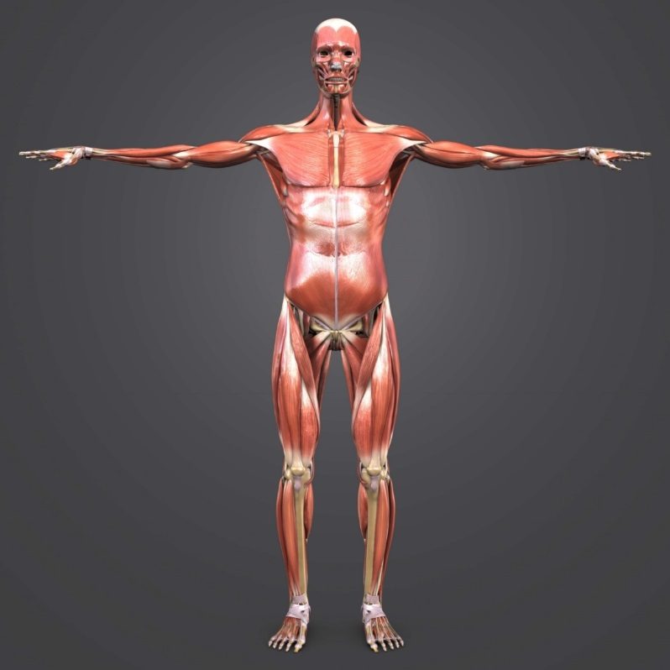
Ortopedia ja käsikirurgia
Pihlajalinna Koskiklinikalla on kattava osaaminen ortopediassa ja käsikirurgiassa
Ortopedeillä on erityisosaamisalue, kuten tietty nivel ja siihen liittyvä leikkaushoito
Käsikirurgit hoitavat käden ja ranteen alueen vaivat
Luettelo osaamisalueen mukaan:

Slide 9
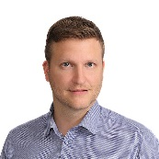
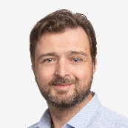
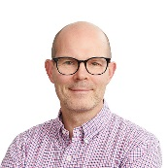
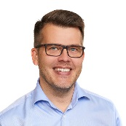
ALAraajan vaivat: Polvi
Petri Sillanpää, LT, ortopedian ja traumatologian el, Koskisairaalan ylilääkäri
Hoidan polven alueen vaivoja ja vammoja. Ristisidevammat ja polvilumpion sijoiltaanmeno erityisosaamisalueena.
Suomen polvi- ja artroskopiayhdistyksen pj. Kv polviortopediajärjestöjen komiteajäsen (ESSKA, ISAKOS).
Perehdyin polviortopediaan fellowship'n myötä mm. USA:ssa. Lue lisää:www.polvilumpio.fi
Frederick Weitz, LL, ortopedian ja traumatologian ja lasten ortopedia
Olen ortopedian ja traumatologian erikoislääkäri. Minulla on lastenortopedian erityispätevyys. Erityisosaamiseni on polvivaivojen ja -vammojen hoito kaikenikäisillä. Olen laajasti perehtynyt lasten ja nuorten alaraajaongelmiin. Erityisesti polvilumpio ongelmat.
POLVI & LONKKANIVEL
Raine Sihvonen LT, ortopedian ja traumatologian el
Erityisosaamistani ovat polven urheiluvammat, tapaturmat ja vaivat (mm. eturistiside, sivusiteet ja kierukka sekä alkava nivelrikko). Minulla on lähes 20 vuoden kokemus polvikirurgiasta ja polven alueen tapaturmien hoidosta. Hoidan tapaturmia ja vaivoja menestyksekkäästi myös kuntouttamalla. Olen hoitanut viimeiset 10 vuotta myös lonkan ongelmia ja tehnyt lonkan tähystysleikkauksia
Petteri Kousa, LT, ortopedian ja traumatologian el
Olen ortopedian ja traumatologian erikoislääkäri. Olen erityisen kiinnostunut lonkan ja polven tähystyskirurgiasta. Hoidan mielelläni kaikkia urheilu-, liikunta-, nivelside-, rasitus- ja alaraajojen jännevammoja sekä murtumia.
Notes:
15-10-5

Slide 10
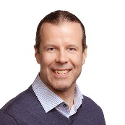
ALAraajan vaivat: Nilkka- ja jalkaterä
Heidi Haapasalo, LT, ortopedian ja traumatologian el, liikuntalääketieteen el
Olen liikuntalääketieteeseen, ortopediaan ja traumatologiaan erikoistunut lääkäri. Tampereen Pyrinnön lääkäri. Eritysosaamisalueeni ovat nilkan ja jalkaterän alueen vammat ja vaivat, sekä urheilijoiden rasitusperäiset ongelmat. Jalkaterävammojen parissa teen myös aktiivista tutkimustyötä. Olen itsekin aktiiviliikkuja ja viihdyn erityisesti kestävyyslajien parissa sekä salibandykentällä
Janne Jousmäki, LL, ortopedian ja traumatologian el
Erityisosaamisena minulla on nilkan ja jalkaterän ongelmat ja niiden hoito. Kokemusta on laajasti myös erilaisten vammojen ja murtumien hoidosta.
Heikki Mäenpää, LT, dos, ortopedian ja traumatologian el
Olen ortopedian ja traumatologian dosentti, erikoislääkäri. Minulla on yli 15 vuoden kokemus jalkaterä ja nilkkaongelmaisten potilaiden hoidosta (esim. vaivaisenluu, vasaravarpaat, nilkkavaivat, nivelrikkovaivat, kantapää ja akillesjännevaivat). Hoidan myös polvi- ja urheiluvammoja.

Slide 11
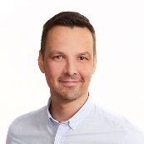
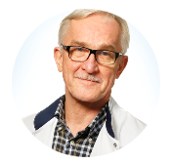
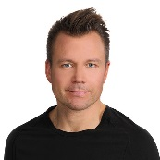
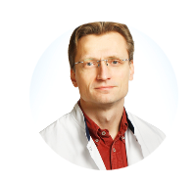
Yläraajan vaivat: olkanivel, kyynärnivel
Janne Iivanainen, LL, ortopedian ja traumatologian el
Urheilu- ja liikuntavammat ja -vaivat. Tähystyskirurgia (olkapää, kyynärpää, polvi). Erikoisosaamisalueena yläraajavammat ja -vaivat. Ilveksen jääkiekko- ja jalkapallojoukkueiden lääkäri.
Seppo Laurila, LL, ortopedian ja traumatologian el, käsikirurgian el
Urheiluklinikan lääkäri. Pitkän linjan kokemus luu-, nivel-, jänne- ja lihasvammojen hoidosta ja leikkauksista ylä- ja alaraajoissa. Olkapään jänne ja nivelsidekorjaukset tähystämällä.
Janne Lehtinen, LT, Dos, ortopedian ja traumatologian el
Olen olkapää- ja yläraajavammoihin sekä sairauksiin erikoistunut ortopedian ja traumatologian erikoislääkäri.
Kari Kanto, LL, ortopedian ja traumatologian el
Hoidan pääosin olkapään ja yläraajan sairauksia ja vammoja. Olkakirurgista kokemusta löytyy lähes 15 vuotta. Olkapää-/yläraajakirurgian lisäksi kokemusta on kaikkien, tuoreiden tuki- ja liikuntaelimistön vammojen hoidosta
Jarmo Toivanen, LT, ortopedian ja traumatologian el
Olen ortopedian ja traumatologian erikoislääkäri. Erityisosaaminen sekä olka- että polviortopediassa. Hoidan myös luunmurtumia sekä nivelside- että jännevammoja.
Notes:
15-10-5

Slide 12
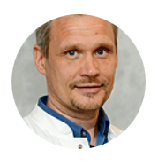
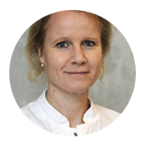
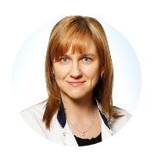
Yläraajan vaivat: Käsikirurgit (käsi, ranne, hermopinteet)
Pasi Paavilainen, LT, käsikirurgian el
Hermopinteet, ylirasitusongelmat, vammojen jälkitilat sekä yläraajojen tapaturmat ovat ydinosaamistani. TAYS vastuualueitani ovat olkahermopunosvammat sekä lasten yläraajapoikkeavuudet
Seppo Laurila, LL, ortopedian ja traumatologian el, käsikirurgian el
Urheiluklinikan lääkäri. Pitkän linjan kokemus luu-, nivel-, jänne- ja lihasvammojen hoidosta ja leikkauksista ylä- ja alaraajoissa. Olkapään jänne ja nivelsidekorjaukset tähystämällä.
Camilla Hellevuo, LL, käsikirurgian el
Olen käsikirurgian erikoislääkäri ja hoidan erilaisia käsitapaturmia ja niiden jälkitiloja sekä käden ja ranteen alueen kuluma- ja rasitusperäisiä vaivoja. Myös yläraajan hermopinteet ovat käsikirurgian erikoisalaan kuuluvia. Kasvuikäiset potilaat ovat tervetulleita vastaanotolleni.
Margit Karelson LL, käsikirurgian el
Notes:
15-10-5

Slide 13
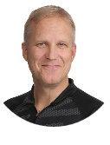
GE-kirurgia, yleiskirurgia
Petri Aitola, LL, Dosentti, Gastrokirurgia
Olen kokenut gastroenterologisen kirurgian erikoislääkäri. Tutkin ja hoidan vatsan alueen ongelmia. Minulla on pitkä kokemus erityisesti paksu- ja peräsuolen sekä peräaukon sairauksista ja hoidoista. Teen mm mahan- ja paksusuolentähystyksiä, tyrä- sappi- ja peräaukon kirurgiaa
Tomi Kianta, LL, Yleiskirurgian erikoislääkäri
Tapparan liigajoukkueen monivuotinen lääkäri
Patin poistot ja pientoimenpiteet
Notes:
15-10-5

Slide 14
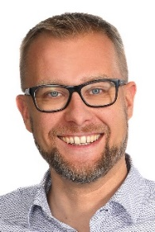
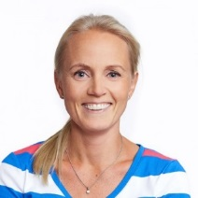
Korva-, nenä- ja kurkkutaudit
Jan Valkila, korva-, nenä- ja kurkkutautien el
Olen korva-, nenä- ja kurkkutautien erikoislääkäri ja hoidan monipuolisesti erikoisalaani kuuluvia vaivoja ja ongelmia. Vastaanotolleni ovat tervetulleita kaikenikäiset vauvasta vaariin. Tutkin ja hoidan allergiavaivoja, sekä aloitan ja ylläpidän koivun ja heinän siedätyshoitoja. Teen polikliinisia toimenpiteitä, poistan mm. luomia sekä muita ihon ja ihonalaisia muutoksia. Toimenkuvaani kuuluu myös leikkaustoiminta Koskisairaalan puolella.
Mikko Lehtonen, korva-, nenä- ja kurkkutautien el
Tutkin ja hoidan monipuolisesti erikoisalaani liittyviä ongelmia ja sairauksia. Erityismielenkiintoni on nenän ja nenän sivuonteloiden sairaudet sekä niihin liittyvä leikkaushoito. Otan vastaan mielelläni kaikenikäiset potilaat.
Markku Perälä, korva-, nenä- ja kurkkutautien el
Korva-, nenä ja kurkkutautien erikoislääkärin tutkinto on suoritettu 1991. Hoidan kaikkia alan ongelmia ja kaikenikäisiä asiakkaita. Harrastan lenkkeilyä säännöllisesti.
Kati Härkönen, korva-, nenä- ja kurkkutautien el
Hoidan kaikkia korvan, nenän ja suun alueen tauteja ja teen korvien putkituksia, kita- ja nielurisojen poistoja ja ihomuutosten poistoja. Kaikenikäiset potilaat ovat tervetulleita vastaanotolleni. On mukana Tampereen Pyrinnön ja Manse PP:n toiminnassa lääkärinä
Notes:
15-10-5

Slide 15
Tapaturmapäivystys

Slide 16
Pihlajalinna Koskiklinikka
Hatanpään valtatie 1, Tampere
ma-pe 8.00 - 20.00
la-su 10.00 - 16.00
Laboratorio
ma–pe 7.30 – 20.00
la–su 10.00 – 16.00
Kuvantaminen (röntgen)
ma-pe 8.00 - 20.00
la-su 10.00 - 16.00
Tavoitteena hoitaa tapaturmat meillä nopeasti, ilman Acutan käyntiä
Ortopedikonsultaatio, kuvantaminen, kipsaus, operaatio.
Viikolla ma-pe klo 8-20 on ortopediaikoja hyvin saatavilla klo 8-16, tarvittaessa ottavat ylimääräisiä tapaturmapotilaita.
Käsikirurgit ma-pe 8-16
Leikkaushoito murtuman/vamman vaatiessa Pihlajalinna Koskisairaalassa

